Slide 1
FYS2130
Svingninger og bølger
Lasse Clausen
05.04.2018

Slide 2
En bølgeligning!

Slide 3
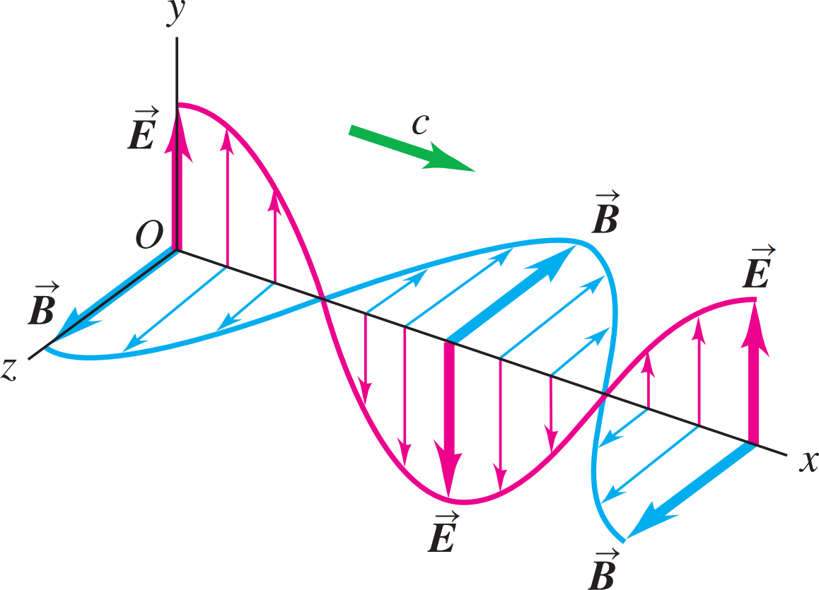
Elektromagnetisk bølge

Slide 4
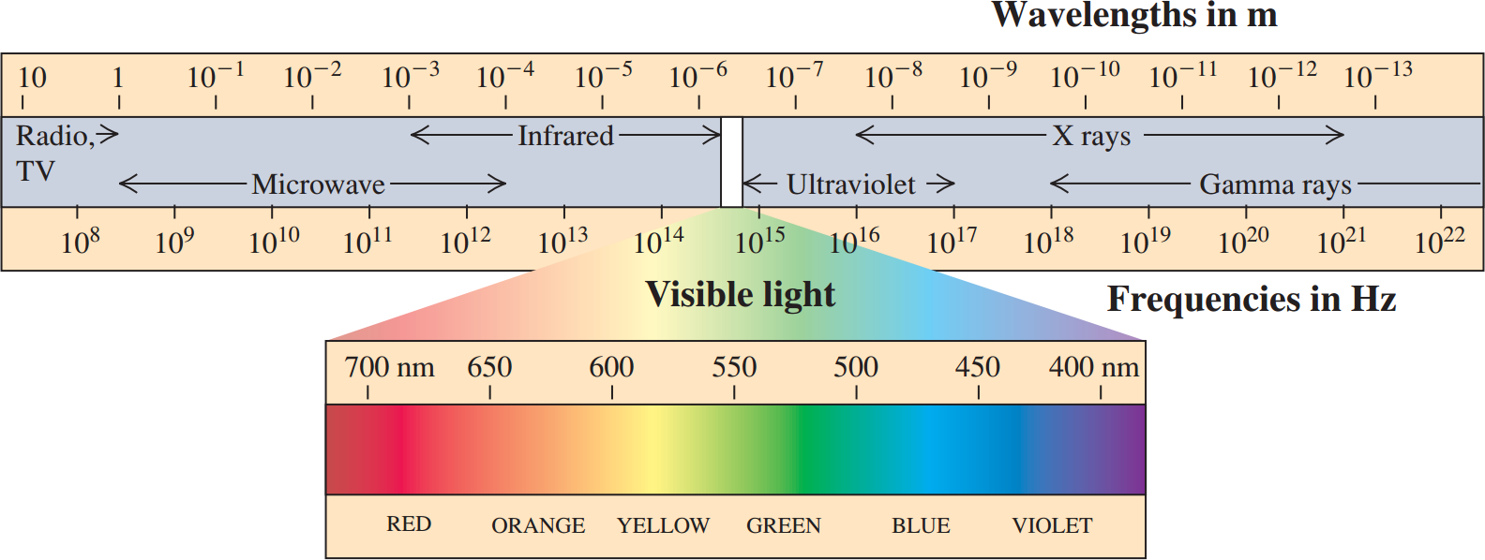
Elektromagnetisk spektrum

Slide 5
Poyntings teorem

Slide 6
Poynting vektor

Slide 7
Poynting vektor

Slide 8
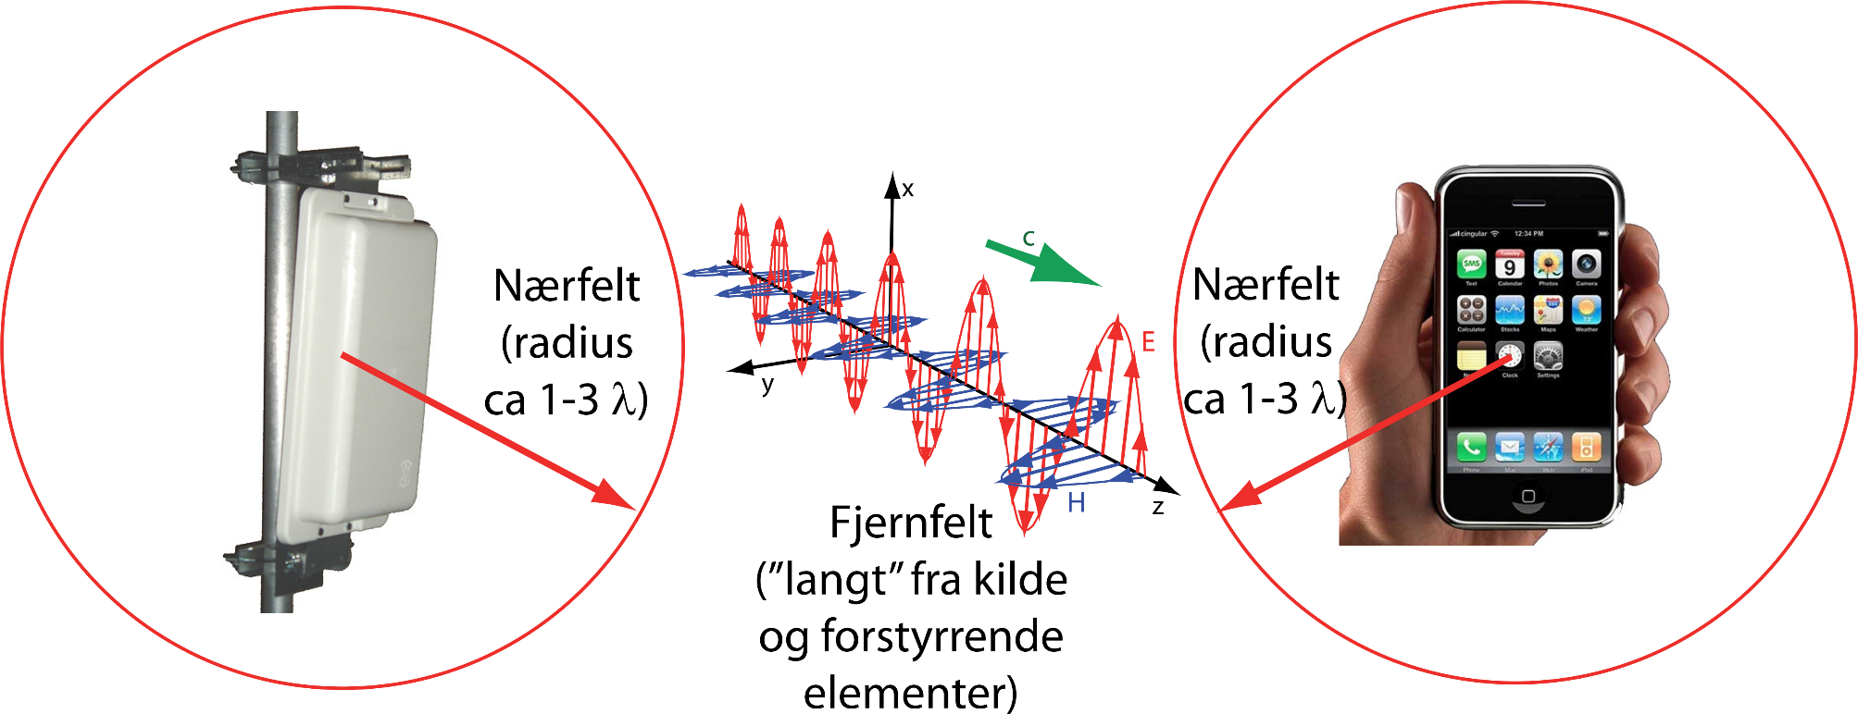
Nærfelt vs. fjernfelt

Slide 9

Hertz’s dipol

Slide 10
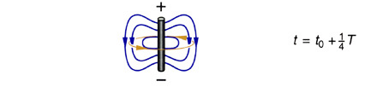
Hertz’s dipol

Slide 11
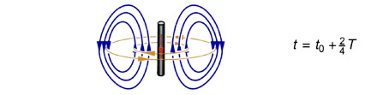
Hertz’s dipol

Slide 12
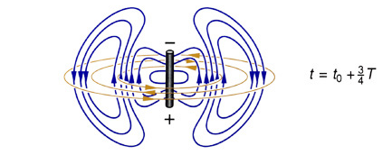
Hertz’s dipol

Slide 13
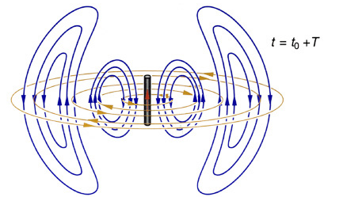
Hertz’s dipol

